Slide 1
Вступ до загального
штучного інтелекту
2026
Осауленко Вячеслав Миколайович
КПІ ім.Ігоря Сікорського

Slide 2
Лекція 1. Поняття інтелекту
Коротка історія намагання створити загальний ШІ
Bitter lessons
Основні напрямки
Перерва 5 хв
Що таке інтелект
Як проходитиме курс

Slide 3

Мотивація
Де ті розумні роботи, що нам показували у фільмах!?
Війна
Природа свідомості
Природа всесвіту
Єва 2011
https://www.imdb.com/title/tt1298554/

Slide 4
Коротка історія створення ШІ
Фаза 1: до 1900-х — філософія, психологія, мистецтво, бажання зрозуміти суть людини.
Фаза 2: 1900-ті – 1956 — основи теорії обчислення (Тюрінг), теорії інформації (Шеннон), кібернетика.
Фаза 3: 1956–1972 — поява терміну ШІ на Дартмутській конференції (МакКартні). Очікування швидкого прогресу. Логіка, символьні правила, шахи — Good Old Fashioned AI. Персептрон. Івахненко. Літня школа МІТ 1966. Марвін Мінскі та проблема XOR. Доповідь Лайтхілла — зима штучного інтелекту.
The Lighthill debate on Artificial Intelligence: "The general purpose robot is a mirage"
Фаза 4: 1972–1992 — експертні системи (https://cyc.com). Поява коннекціонізму. Неокогнітрон Фукушіми. Три рівні Д. Марра.
Фаза 5: 1992–2012 — машинне навчання (SVM, SLAM, classical CV)
Фаза 6: 2012–2020 — прорив ImageNet. Ребрендинг нейронних мереж у deep learning. Підсилення навчання з підкріпленням.
Фаза 7: 2020–2026 — масштабування. Великі мовні моделі. Трансформери.
Фаза 8 (можливо): 202X - 203X - Physical AI (Embodied AI) ?

Slide 5
По термінах
Природний інтелект
Штучний інтелект (AI)
Загальний штучний інтелект (AGI)
Штучний інтелект людського рівня (human level AI)
Сильний штучний інтелект (strong AI)
Вузький штучний інтелект (narrow AI)

Slide 6
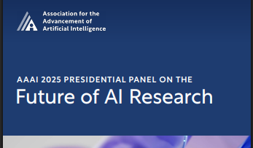
Чому цей курс
Бульбашка великих мовних моделей
Автономні роботи
Щоб менше студентів йшли у веб розробку, а більше в робототехніку :)
he majority of respondents (76%) assert that “scaling up current AI approaches” to yield AGI is “unlikely” or “very unlikely” to succeed, suggesting doubts about whether current machine learning paradigms are sufficient for achieving general intelligence.

Slide 7
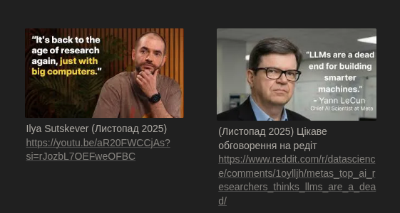
Research again
Ilya Sutskever (Листопад 2025) https://youtu.be/aR20FWCCjAs?si=rJozbL7OEFweOFBC
(Листопад 2025) Цікаве обговорення на редіт https://www.reddit.com/r/datascience/comments/1oylljh/metas_top_ai_researchers_thinks_llms_are_a_dead/

Slide 8
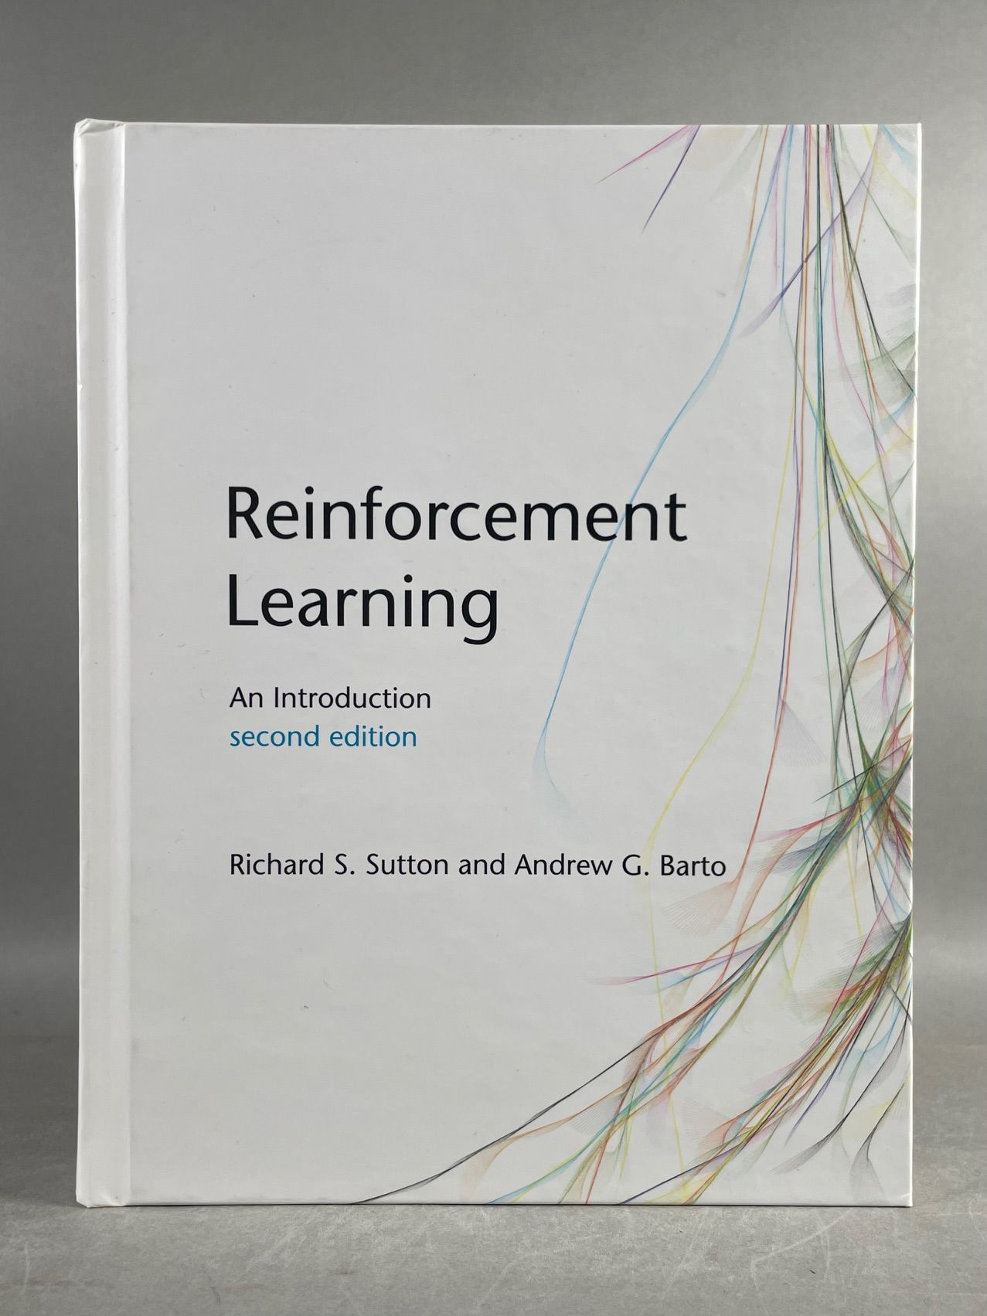
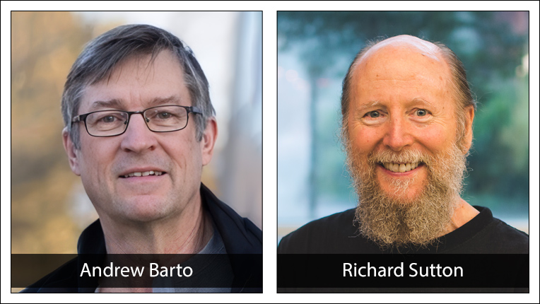
Bitter lessons
Methods that leverage computation and learning scale better than methods that rely on human knowledge. Sutton 2019 (http://www.incompleteideas.net/IncIdeas/BitterLesson.html)

Slide 9
Додаткові уроки
Неправильні оцінки коли буде ШІ. Недооцінювання складності задачі
Бізнес впливає на науку
Representation Learning Beats Feature Engineering
Emergence Beats Design
Intelligence Is Not Modular
Benchmarks Drive Reality
Understanding Lags Far Behind Capability
Trying to make AI “think like humans” slows progress.

Slide 10
Основні напрямки 2026
Великі
LLM, transformers. Scaling
RL. Agents
Neuroscience
Neuro symbolic AI
Embodied AI (robotics)
Поменші
Algorithmic information theory
Sparse coding
Cognitive AI

Slide 11
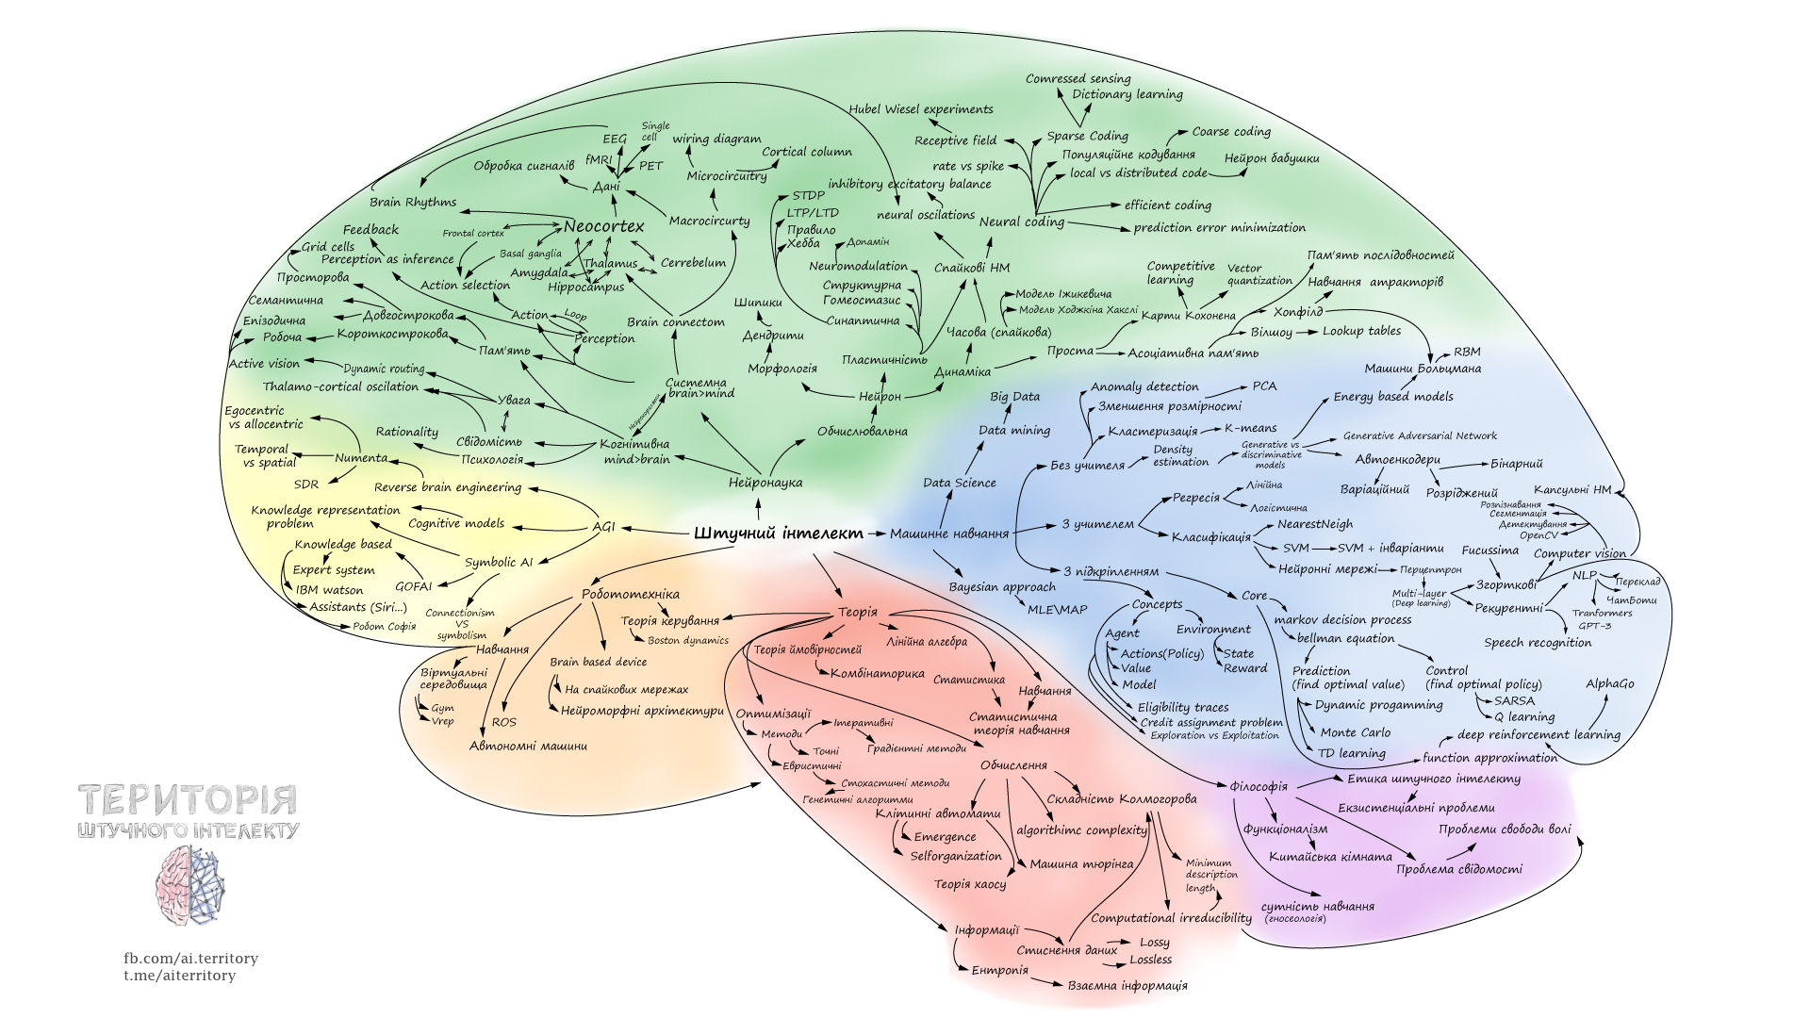
https://osaulenko-vm.medium.com/ai-map-2020-9305a33b24b0

Slide 12
Перерва

Slide 13
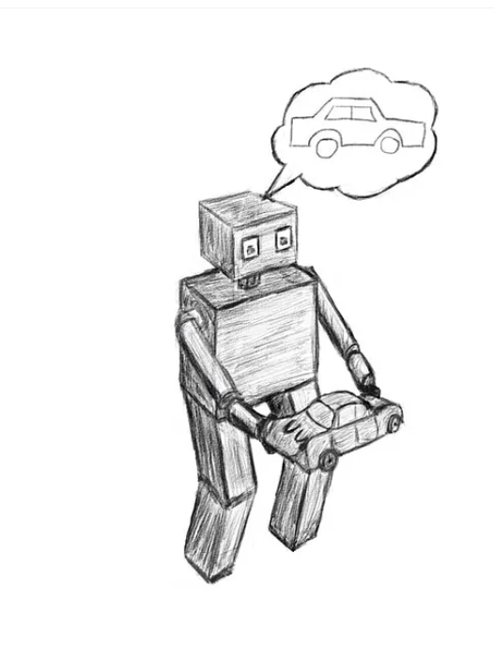
Що таке інтелект?
Intelligence measures an agent's ability to achieve goals in a wide range of environments
Legg, S., & Hutter, M. (2007). A collection of definitions of intelligence. Frontiers in Artificial Intelligence and applications, 157, 17.

Slide 14
Рівні представлення

Slide 15
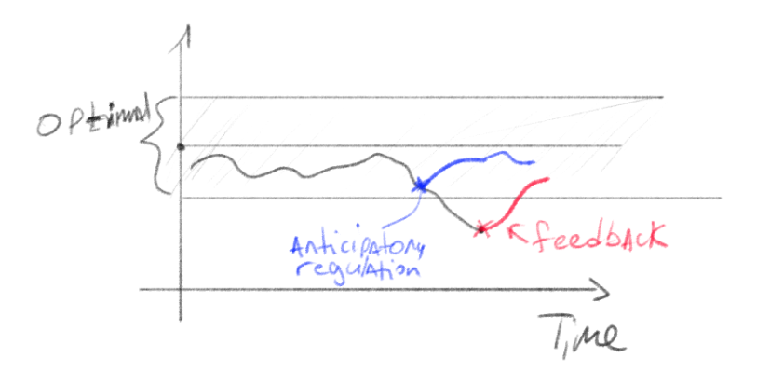
Feedback vs anticipatory regulation
https://www.youtube.com/watch?v=MNzFcOaThIg

Slide 16
Чому еволюційно розвинувся інтелект?
https://www.youtube.com/watch?v=75k8sqh5tfQ
Одноклітинні організми
Багатоклітинні
Соціум
Щоб ефективніше здобувати, зберігати і використовувати енергію для виживання та розмноження.
Спеціалізація та кооперація

Slide 17
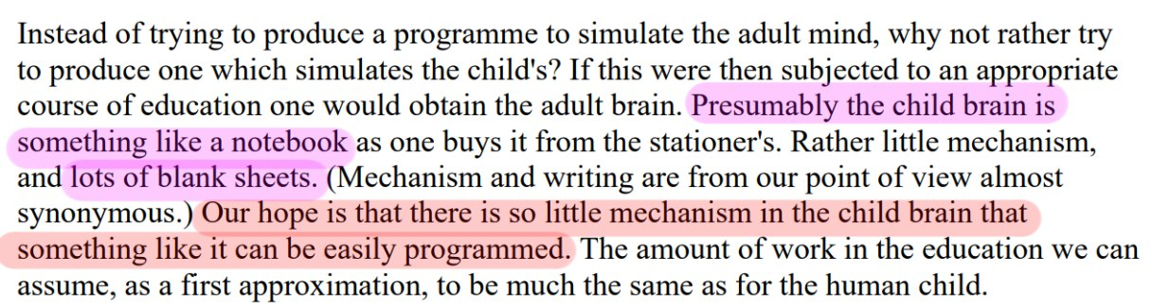
Як формується модель середовища
Nature vs nurture
Turing, A. M. (1950). Computing machinery and intelligence. Mind, 59(236), 433–460. https://doi.org/10.1093/mind/LIX.236.433

Slide 18
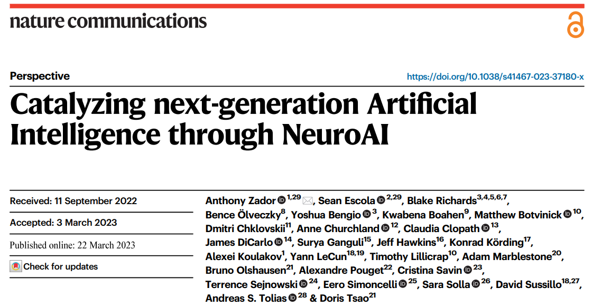

Slide 19
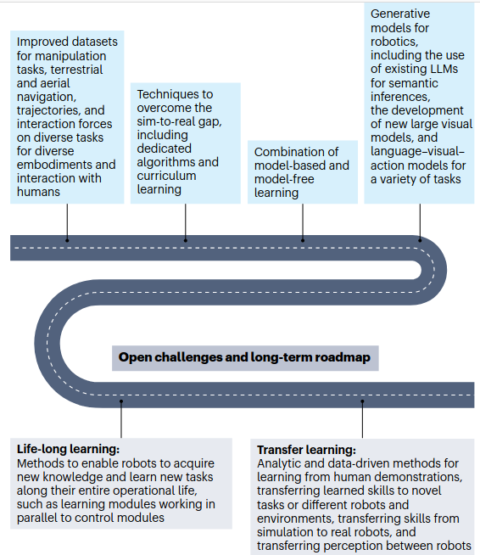
Lifelong learning
Пам’ять
Оновлення моделі
Генералізація та абстракції
Billard, A., Albu-Schaeffer, A., Beetz, M., Burgard, W., Corke, P., Ciocarlie, M., ... & Scaramuzza, D. (2025). A roadmap for AI in robotics. Nature Machine Intelligence, 1-7.

Slide 20
Основні задачі алгоритмів ШІ в дронах
1. Автономна навігація
Для протидії РЕБ
2. Автономне наведення
Захоплення та слідування за ціллю
3. Пошук оптимальних траєкторій
для перехоплення рухомих цілей
Курси
1. https://rpg.ifi.uzh.ch/teaching.html
2. https://www.edx.org/learn/autonomous-robotics/eth-zurich-autonomous-mobile-robots
Етичні питання: чи можна давати право
ліквідувати ціль без підтвердження оператора?
From Technical University of Munich

Slide 21
Питання
Шлях до інтелекту єдиний, чи є різні. (еволюція vs машинне навчання)
Метафора про крила
Ladder to the moon
Bіas of LLM

Slide 22
Правила курсу
120 годин / 4 кредити ECTS
лекції – 36 год., комп’ютерний практикум – 18 год., СРС – 66 год.
Консультації (безкоштовні) щочетверга з 14.00 до 18.00. Тут забронювати https://calendly.com/osaulenko-v-m/30min
Питання: 15 балів (писати в спільний гугл док)
Груповий проєкт: 30 балів ( деталі на першому практичному)
Домашні: 30 балів (6 домашніх по 5 балів)
Контрольна: 15 балів (в середині семестру)
Mind map: 10 балів (мінімум 100 ключових слів) (наприклад використовуючи freeplane)
Бонусні: відповіді 10 балів

Slide 23
Підсумки
Коротка історія намагання створити загальний ШІ
Bitter lessons
Основні напрямки
Що таке інтелект
Як проходитиме курс

Slide 24
Самостійна робота
Стаття що таке інтелект https://osaulenko-vm.medium.com/%D1%89%D0%BE-%D1%82%D0%B0%D0%BA%D0%B5-%D1%96%D0%BD%D1%82%D0%B5%D0%BB%D0%B5%D0%BA%D1%82-a3ec1307d0c3
Стаття карта ШІ 2020 https://osaulenko-vm.medium.com/ai-map-2020-9305a33b24b0
Огляд про ШІ. Перша глава https://ma-lab-berkeley.github.io/deep-representation-learning-book/

Slide 25


